Slide 1
My ABC Book
Презентация-тренажер
по английскому языку для 2 класса
Авторы:
Дарья Максимова
2а класс
Ольга Михайловна Степанова
учитель английского языка
МБОУ
«Цивильская СОШ №2»
города Цивильск
Чувашской Республики
2015

Slide 2
Презентация-тренажер представляет книгу-азбуку на английском языке, которую выполнила ученица 2а класса Дарья Максимова как проект к учебнику "Английский с удовольствием" под редакцией М.З. Биболетовой, О.А. Денисенко, Н.Н. Трубаневой. Урок 32 (стр 56). Я, её учитель английского языка, превратила этот проект в тренажер по предьявлению и усвоению речевой формулы “The apple is nice !” и по активизации лексики, а именно прилагательных. В процессе работы с презентацией учащиеся:
усвоят речевую структуру «The apple is nice!”;
активизируют прилагательные по программе и усвоят несколько новых, ранее не изученных прилагательных;
отрабатывают произношение артикля the;
испытают гордость, что их проект работает на пользу;
развивают творческую фантазию;
материал настроит учащихся на дальнейшее творчество. Подробнее на О проектной технологии в моём блоге

Slide 3
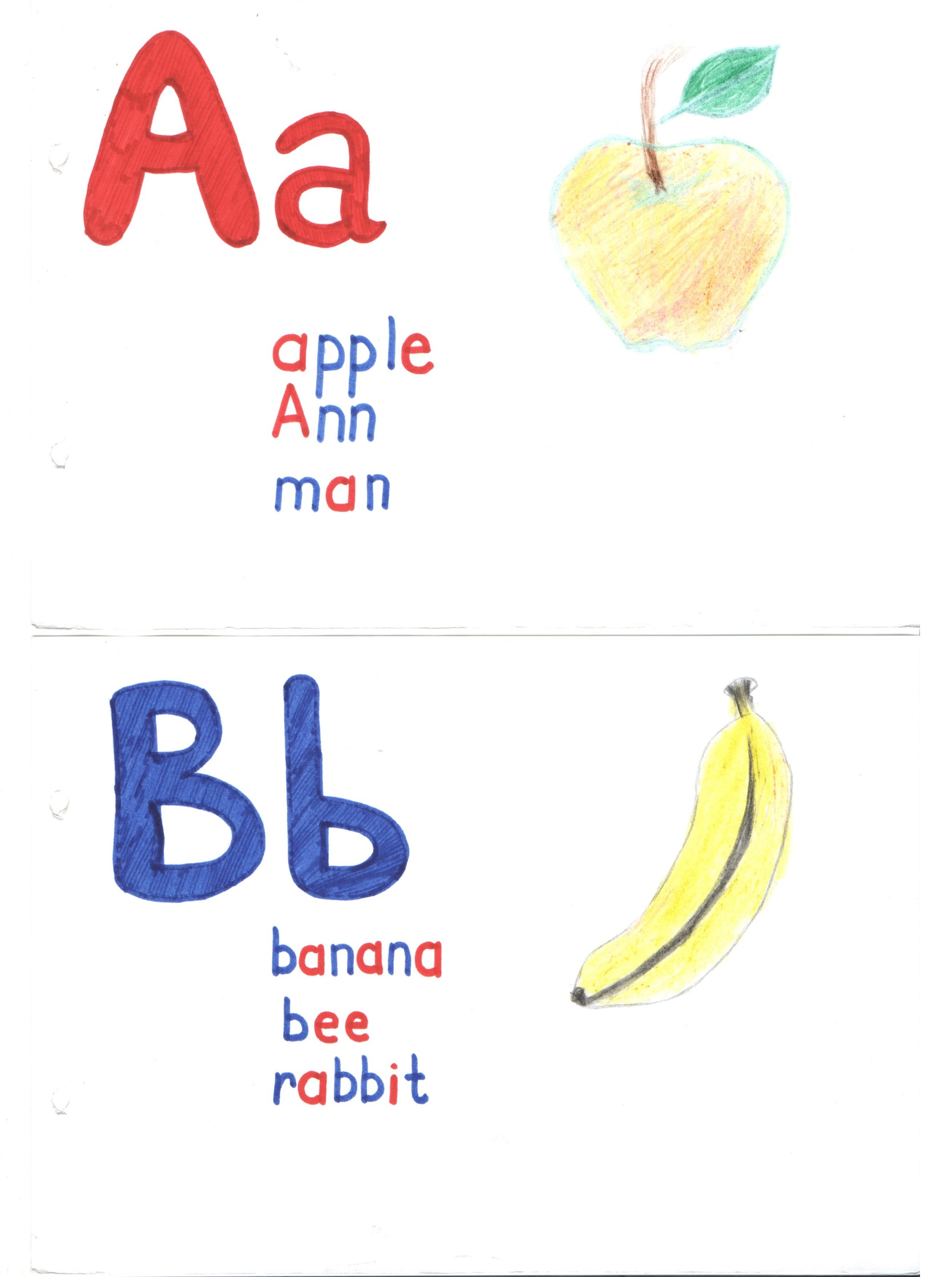
The Apple is yellow!
The Banana is fresh!

Slide 4
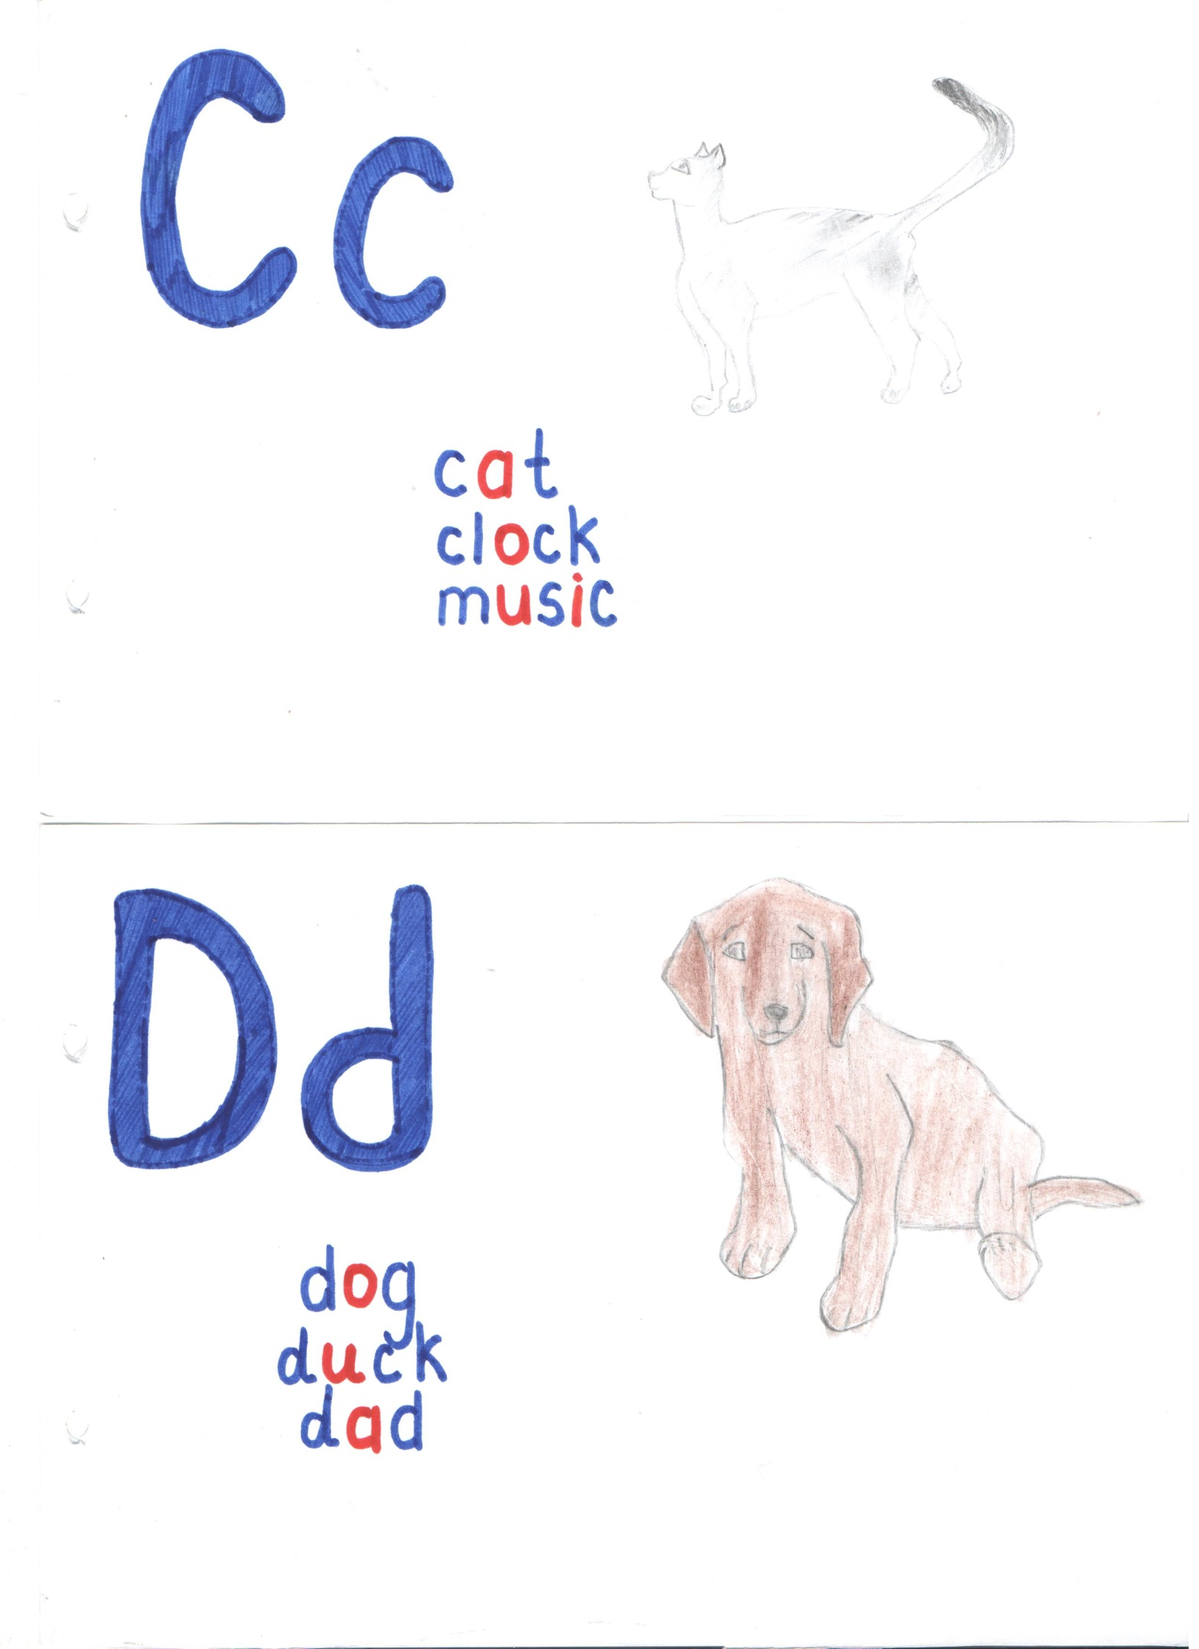
The Cat is pretty!
The dog is sad…

Slide 5
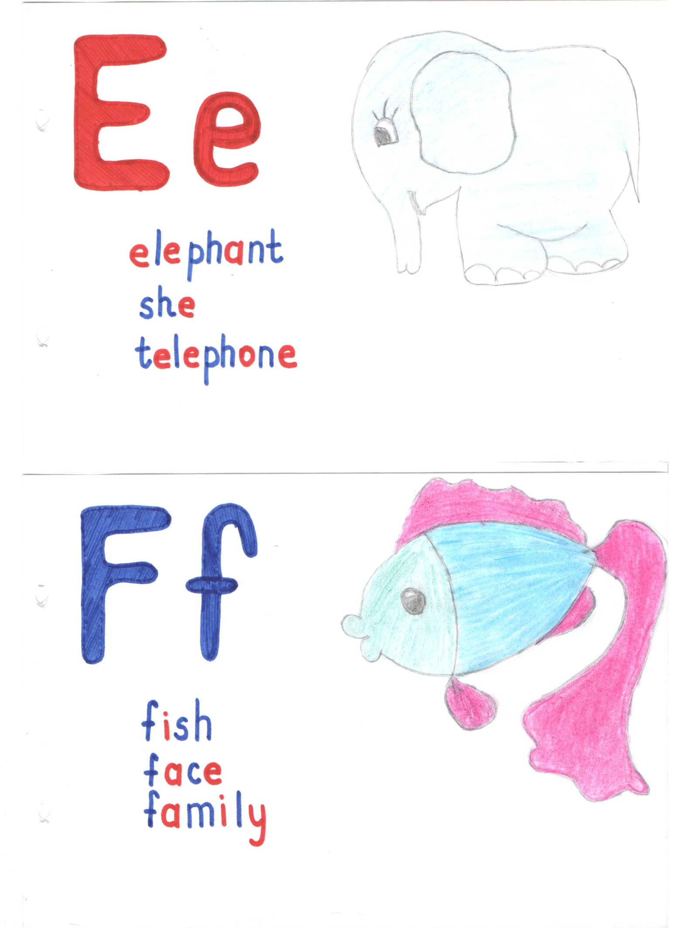
The Elephant is cute!
The Fish is funny!

Slide 6
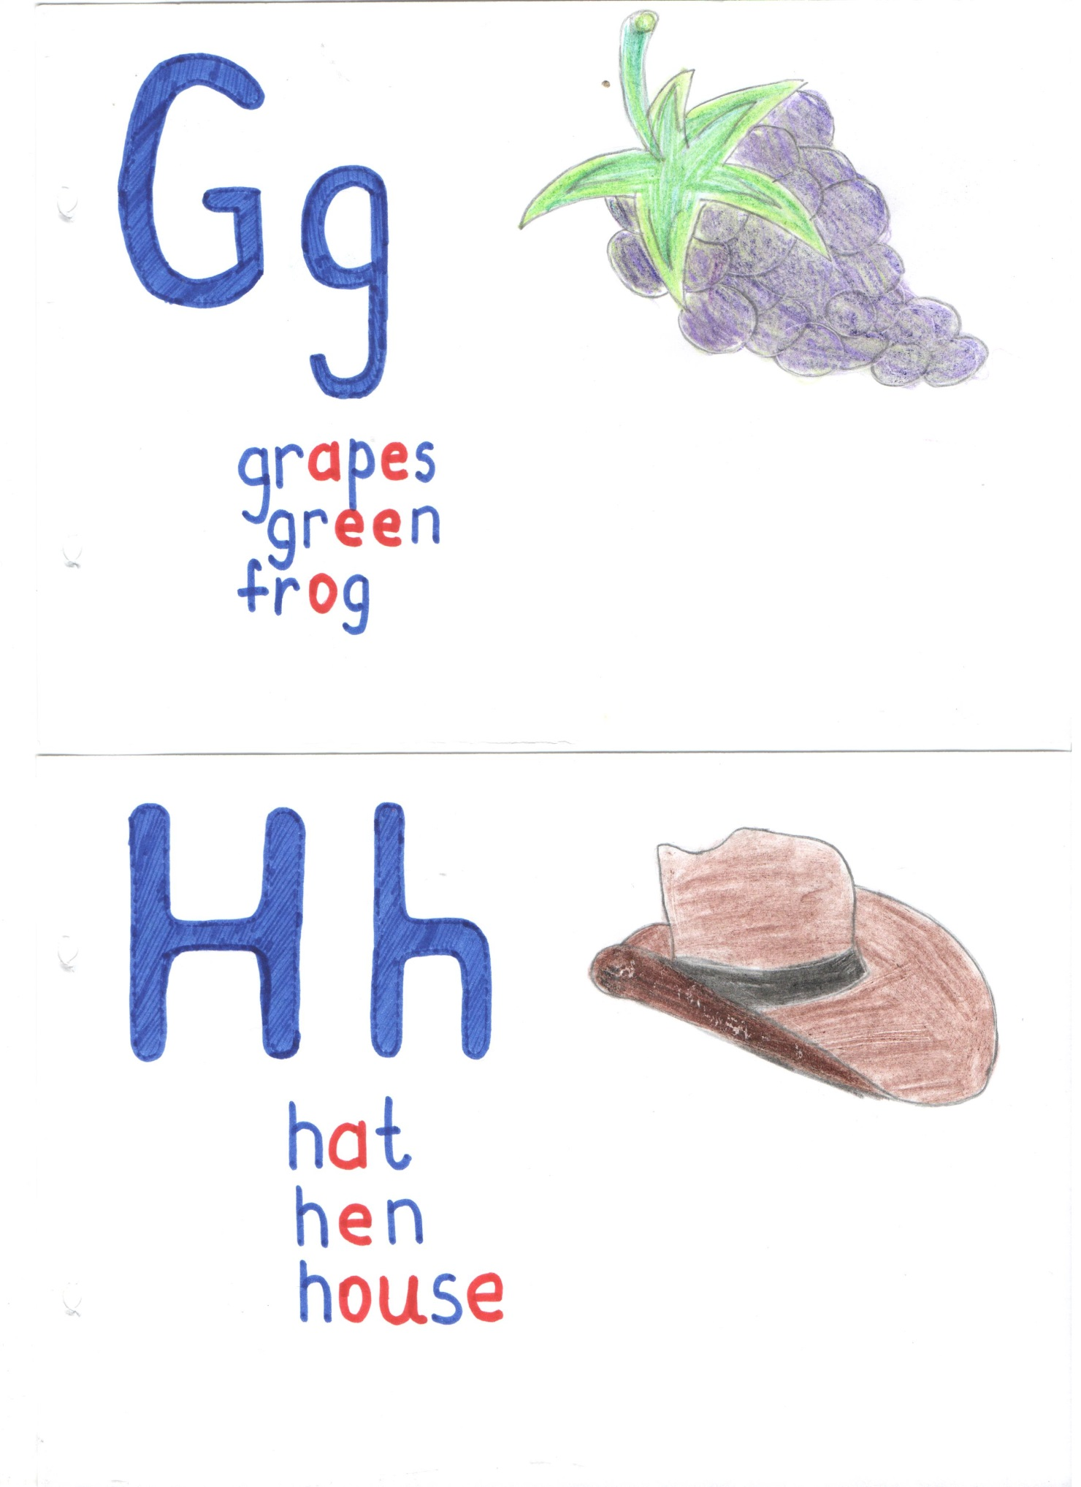
The Grape is delicious!
The Hat is brown!

Slide 7
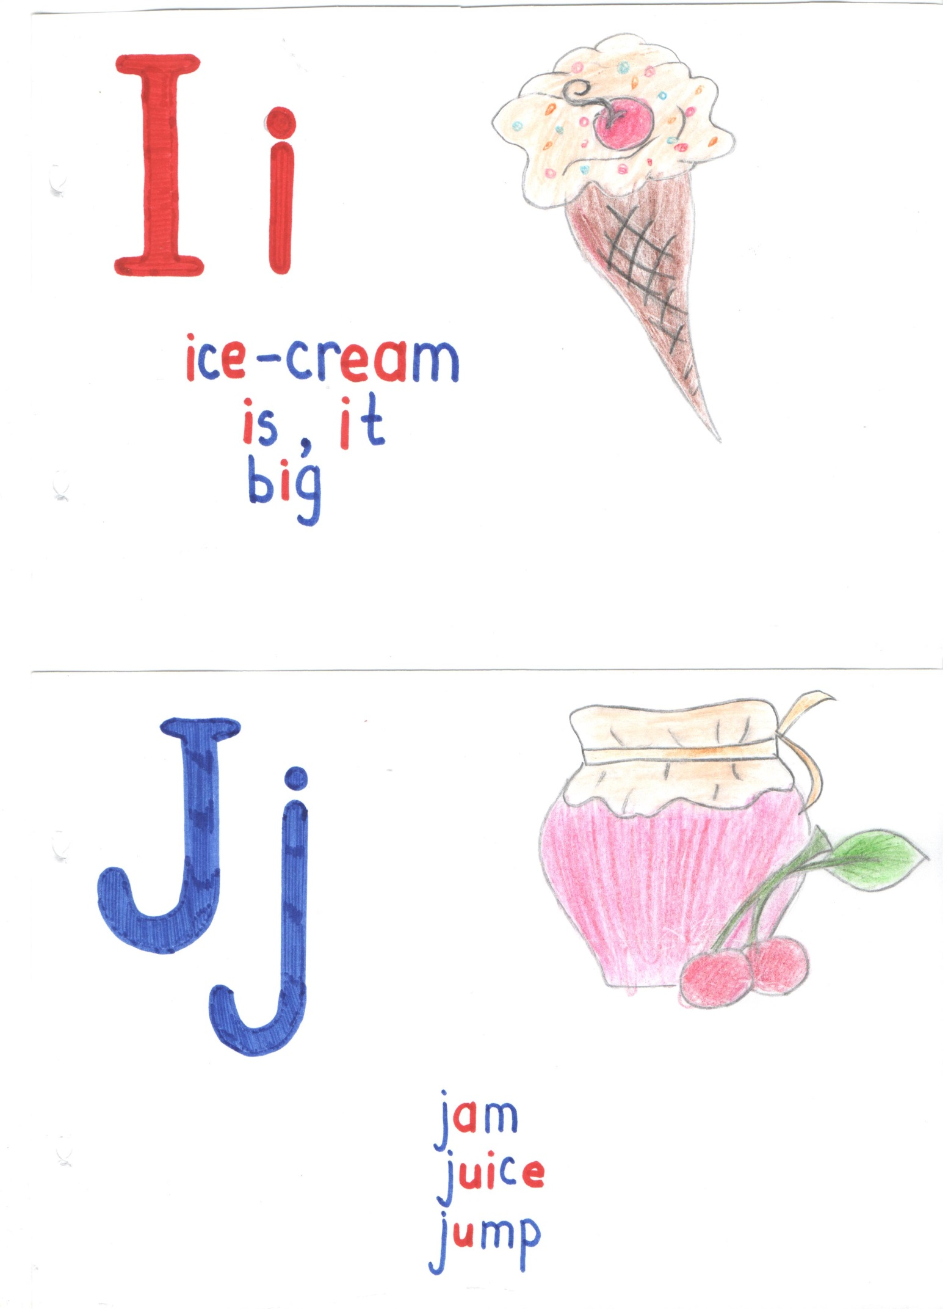
The Ice-cream is cold!
The jam is sweet!

Slide 8
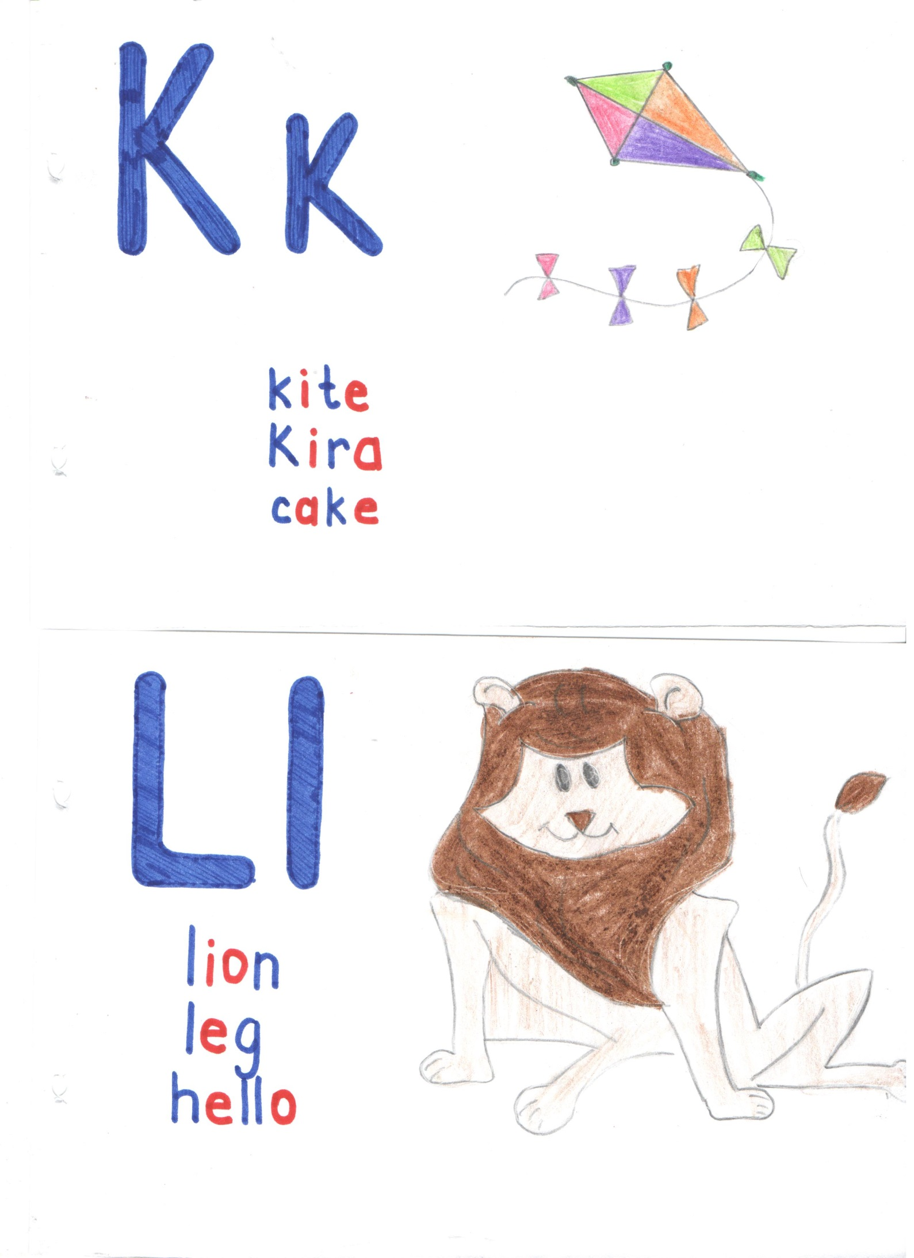
The Kite is coloful!
The Lion is happy!

Slide 9
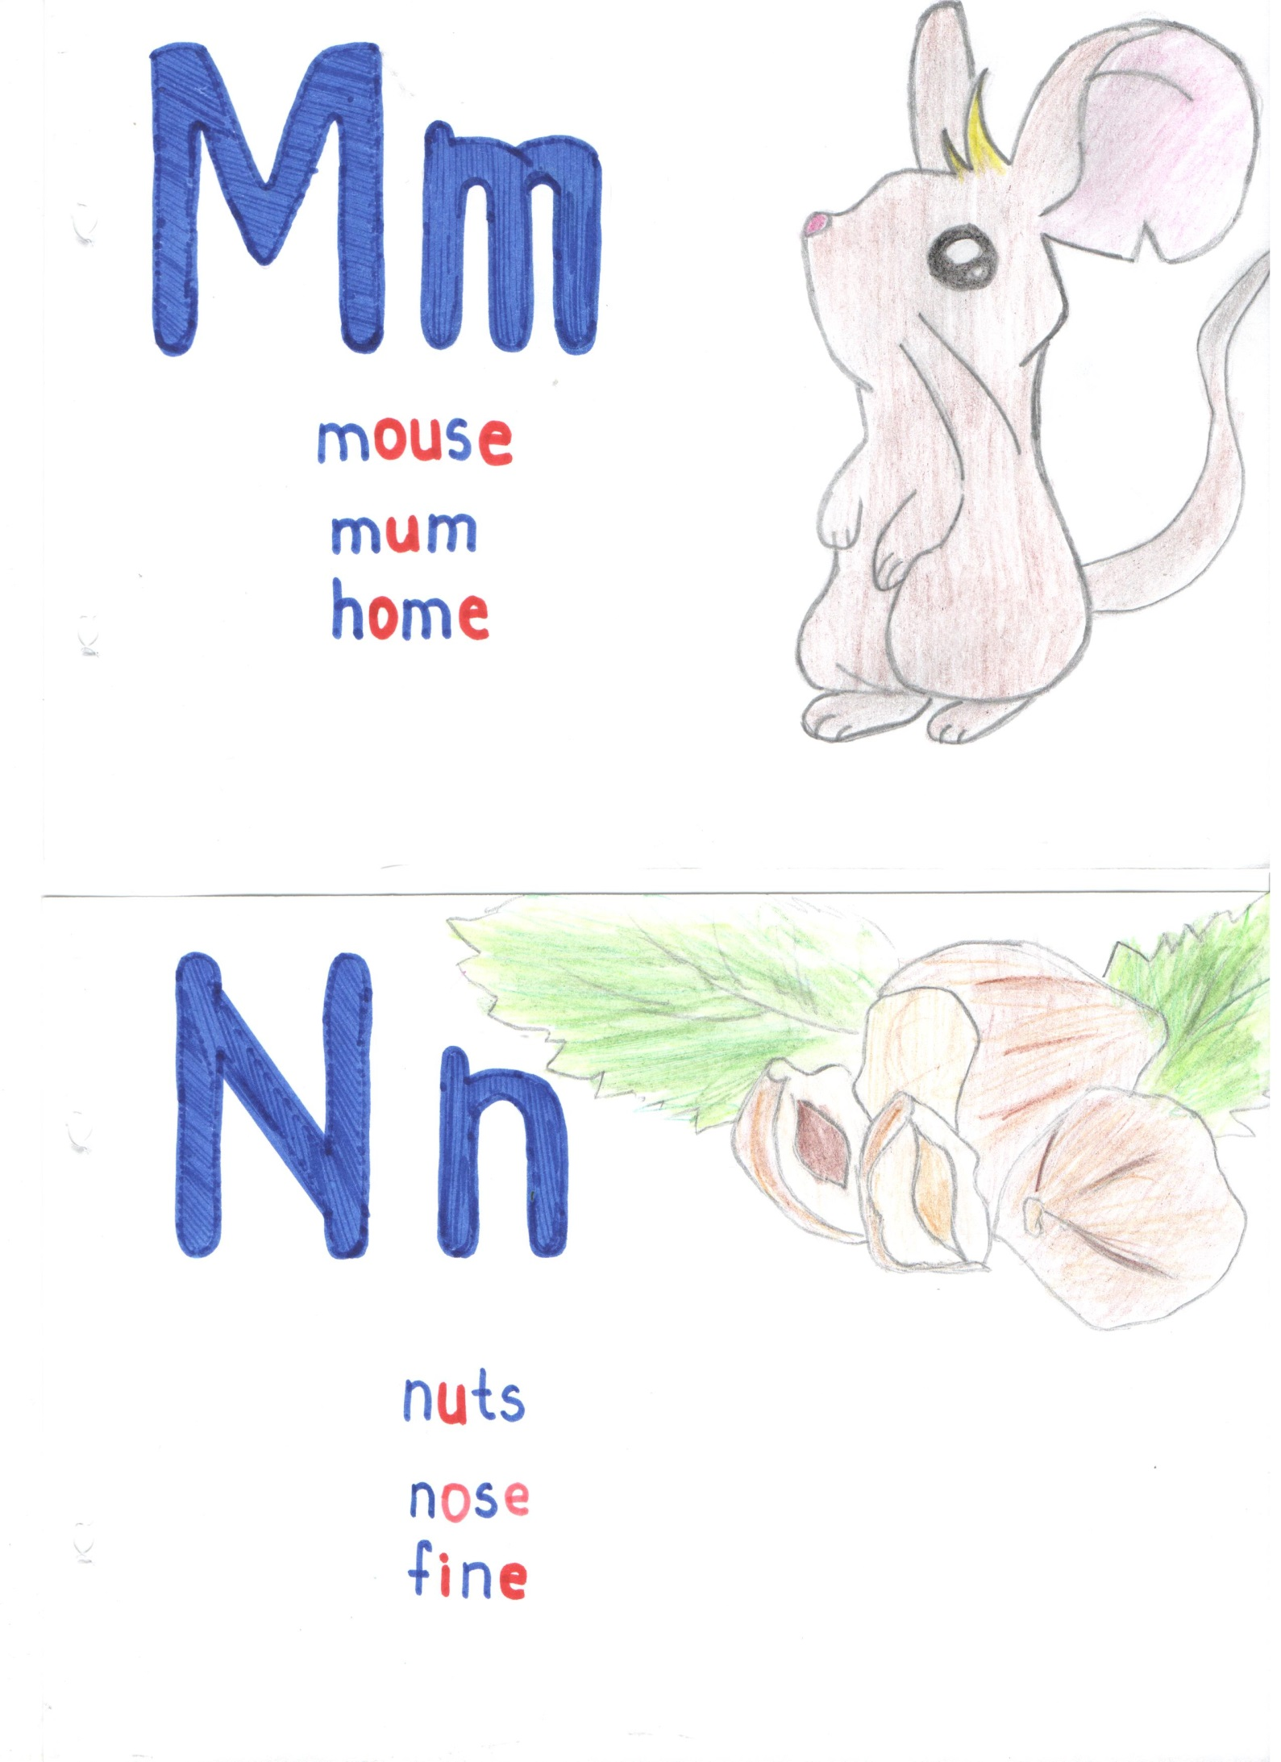
The Mouse is afraid!
The Nut is round!

Slide 10
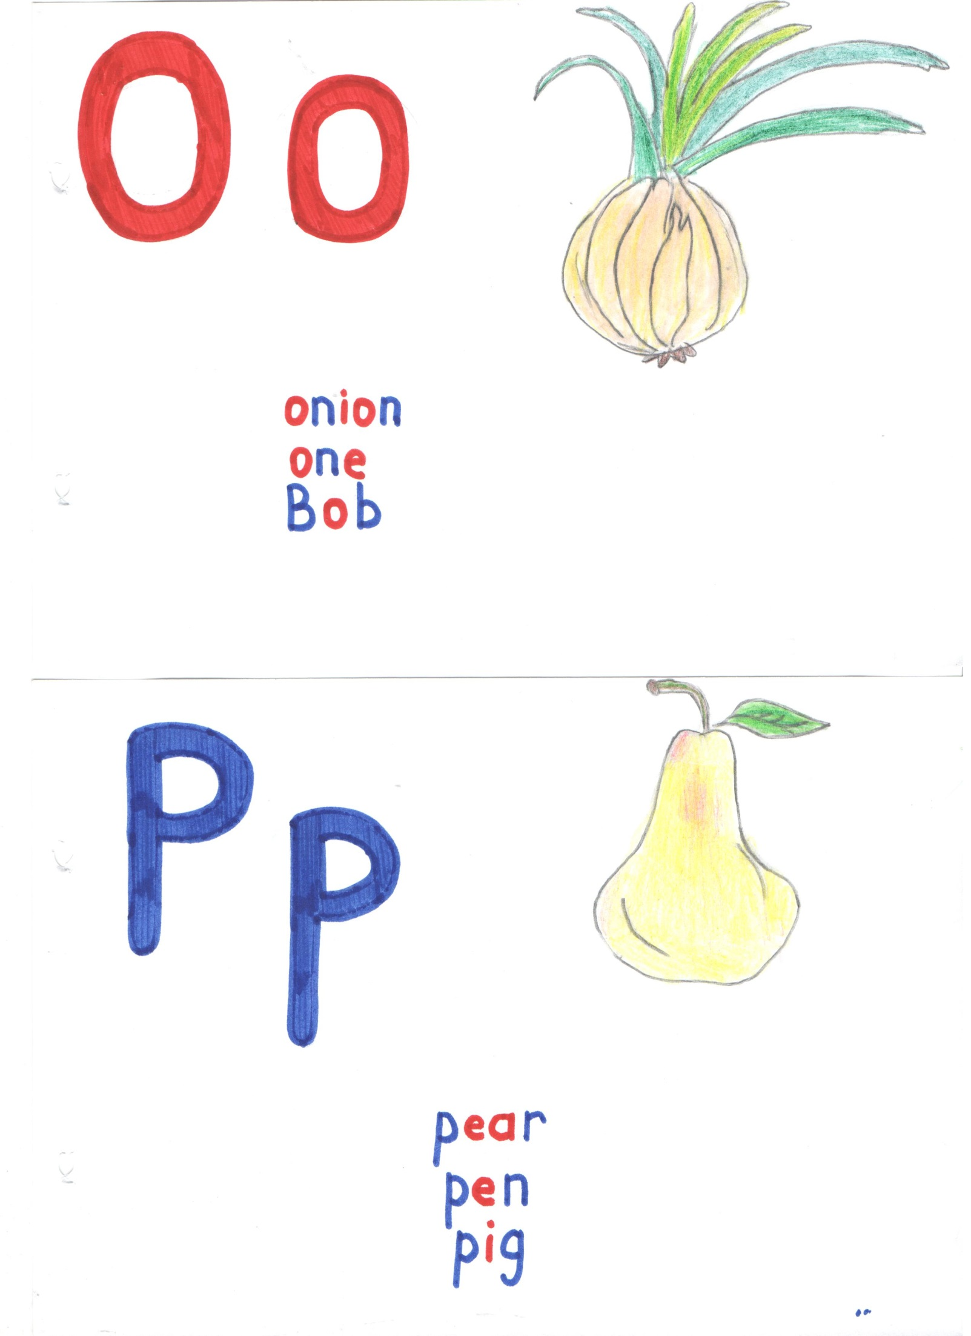
The Onion is bitter!
The Pear is fat!

Slide 11
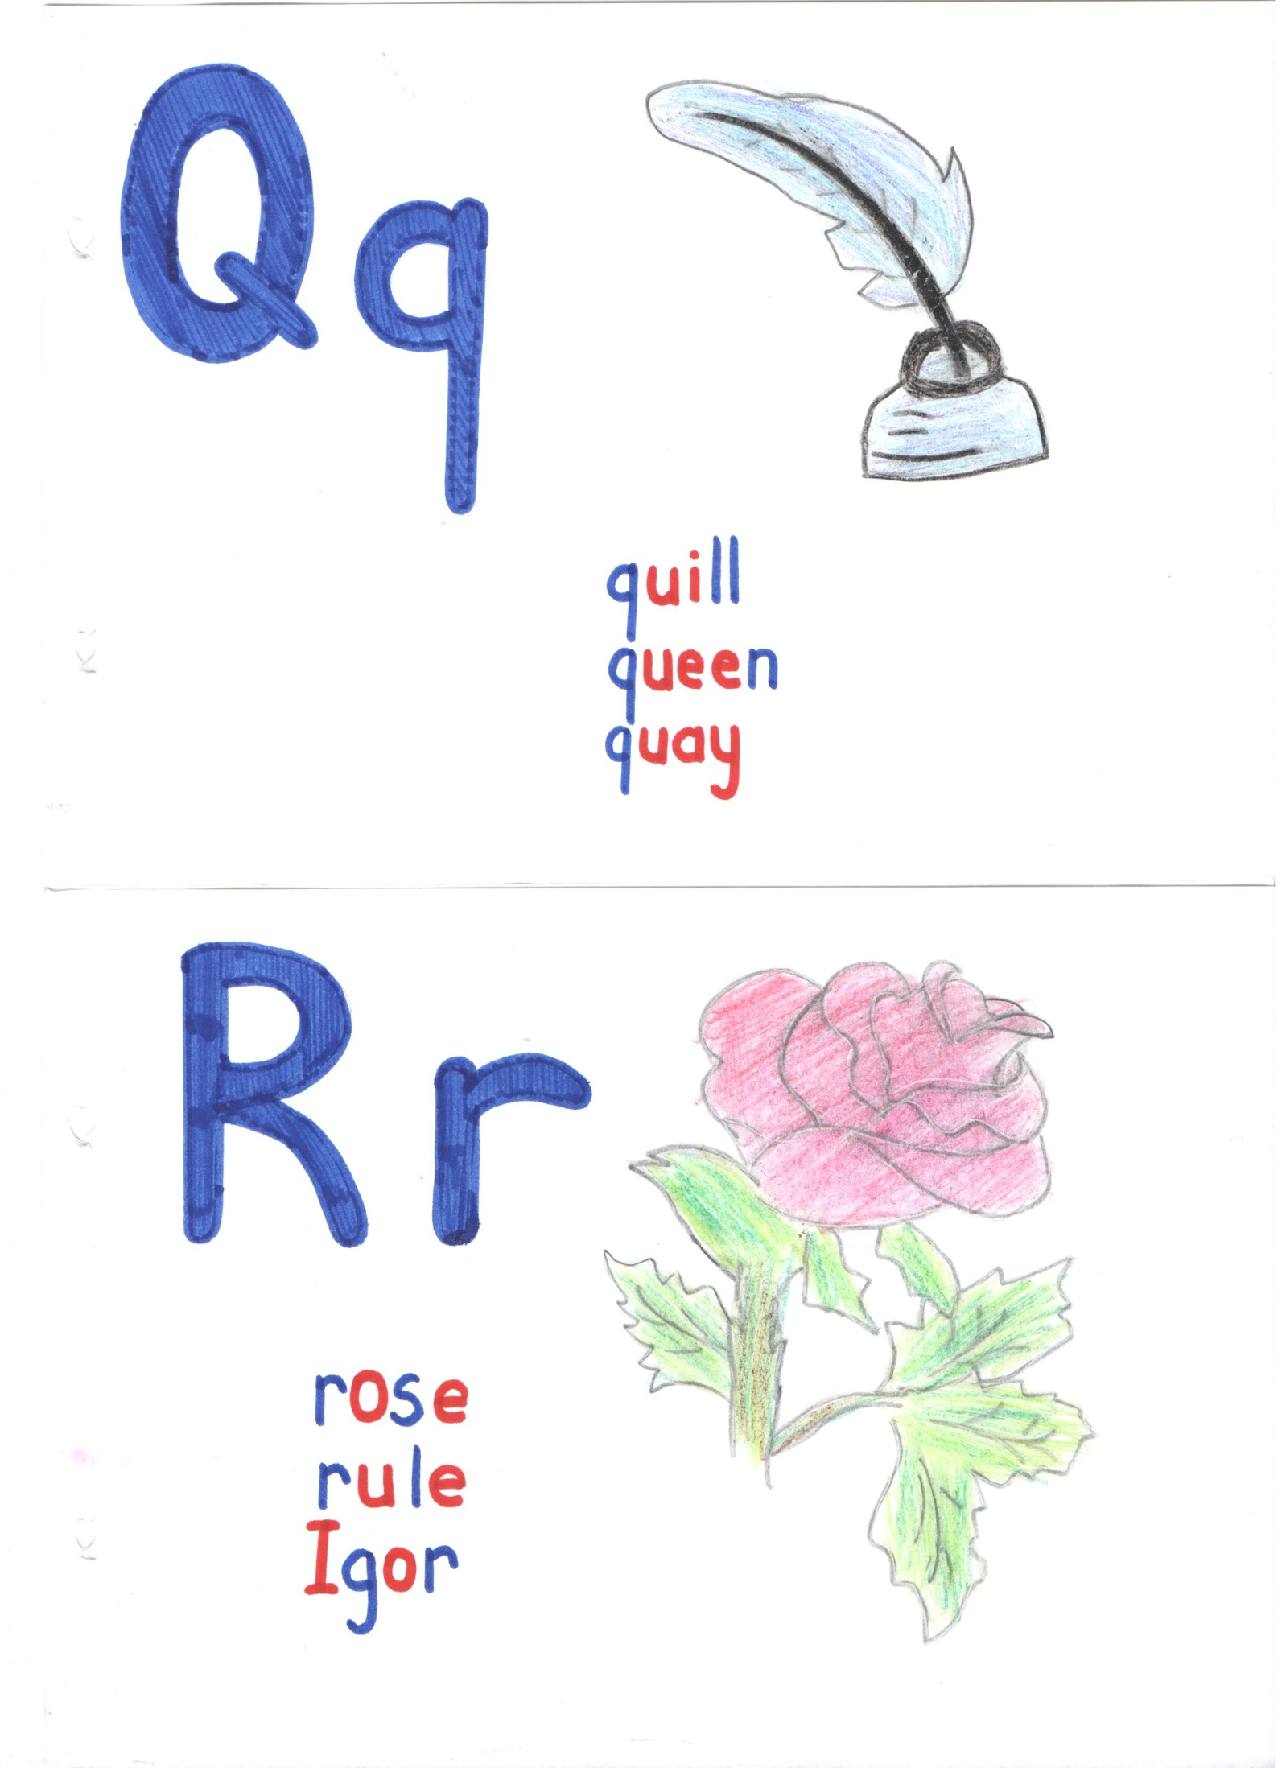
The Quill is blue!
The Rose is pink!

Slide 12
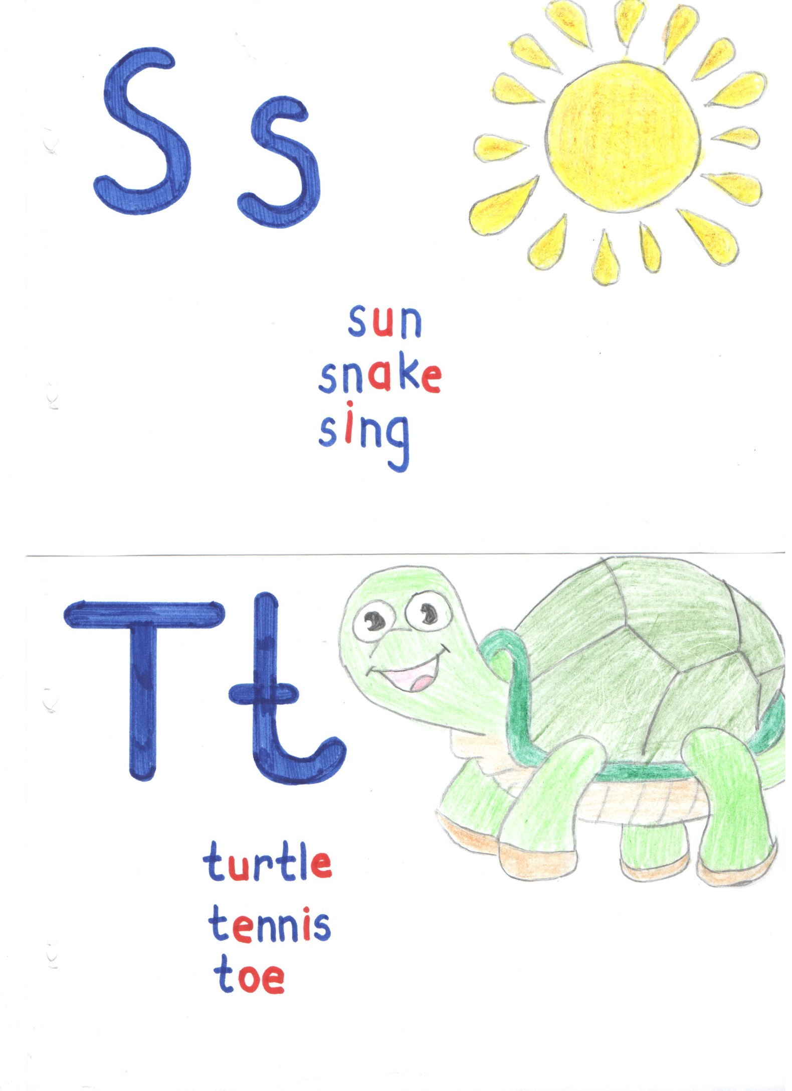
The Sun is bright!
The Turtle is green!

Slide 13
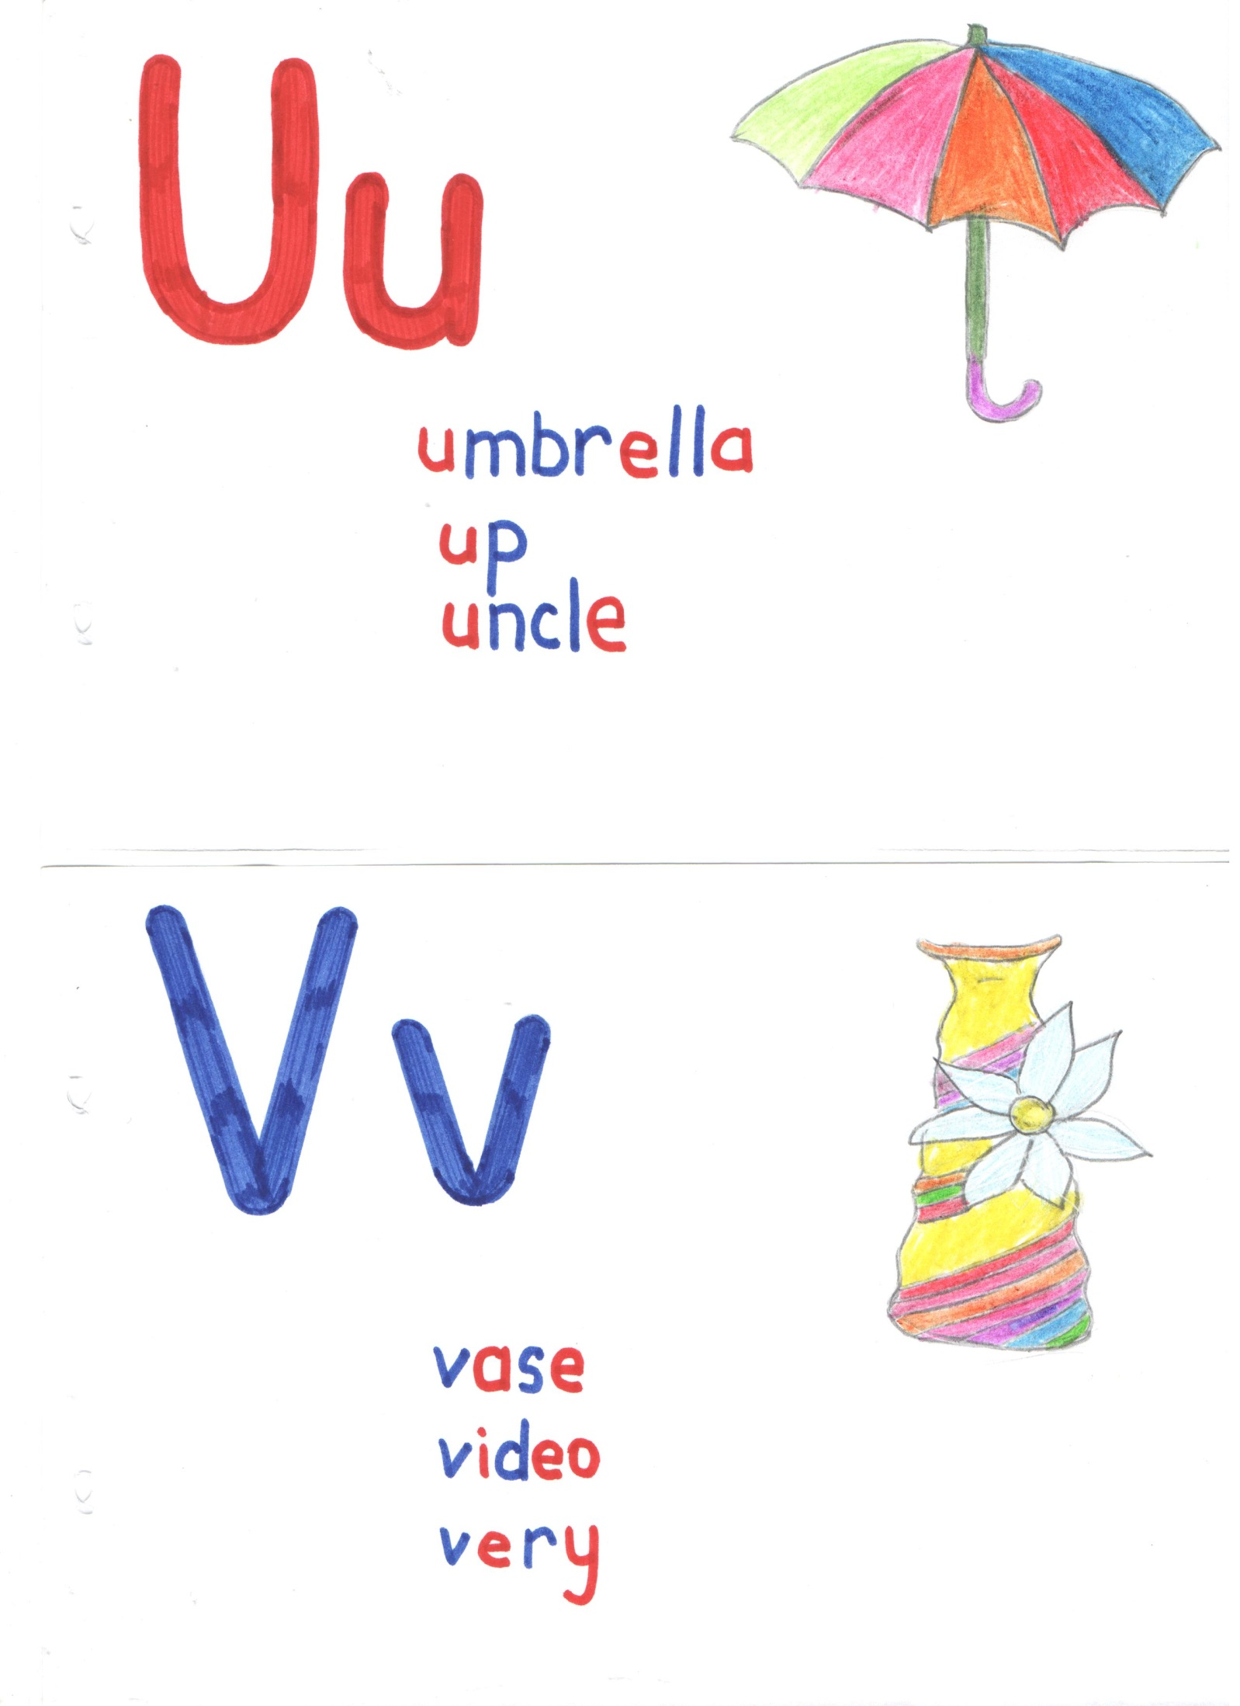
The Umbrella is new!
The Vase is lovely!

Slide 14
The Watermelon is juicy!
The Xylophone is cheep!

Slide 15
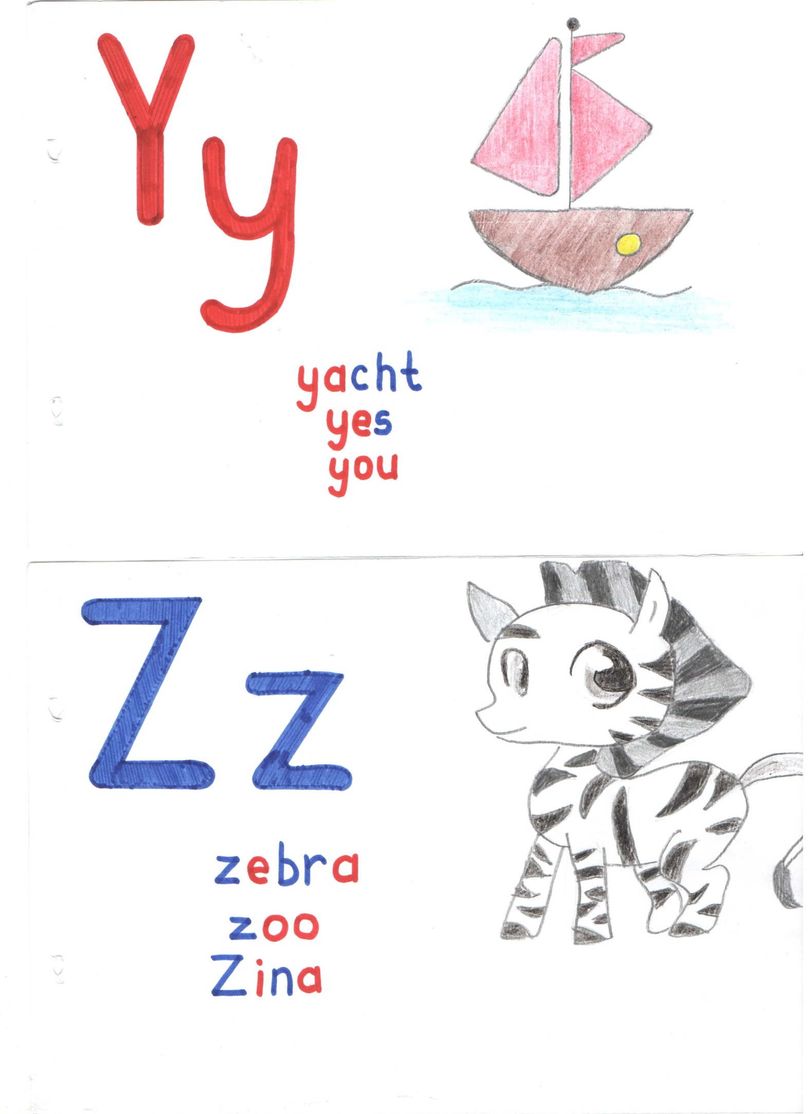
The Yacht is nice!
The Zebra is small!

Slide 16
The End
The End
The End
The End
The End
The End

Slide 17
Thank You!
Good Bye!
See You!

